Slide 1
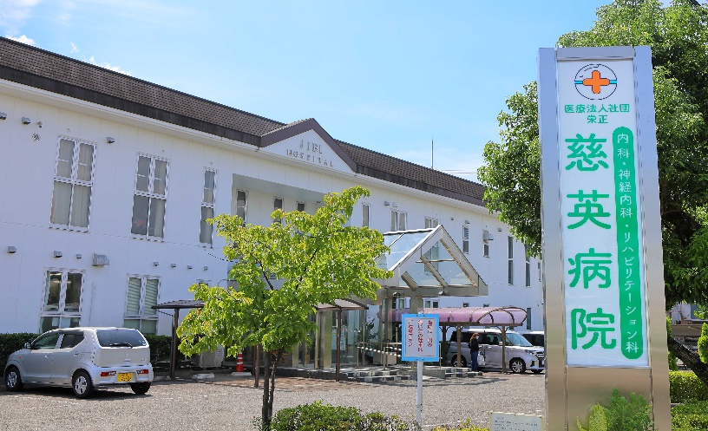
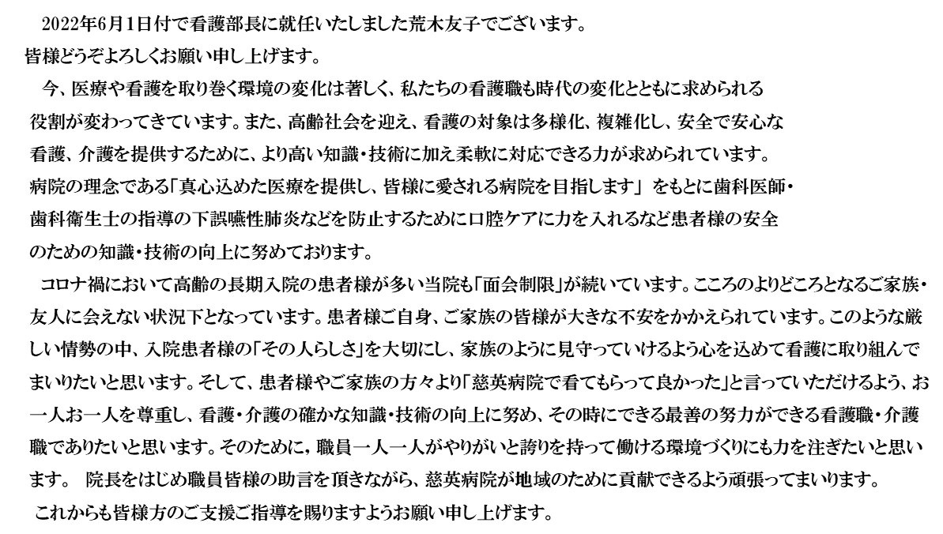
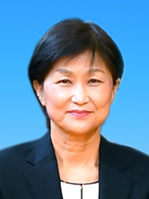
看護部長 ご挨拶
第48号2022年 8月発行
慈英病院
広報誌
まごころ
真心込めた医療を提供し、皆様に愛される病院を目指します。
新入職員紹介
４月から地域医療連携室に入職しました、社会福祉士の源徳子と申します。
前職では医療事務に従事しておりました。次第に、かかりつけ患者様が高齢となり、
身体的機能の低下に対する不安や日常生活上の不便さ等の相談を受ける機会が多くなりました。その中で、医療から介護への橋渡しができるように専門的な知識をつけたいと思うようになりました。
子育てがひと段落し、一念発起、専門学校に通い資格を取得することができました。
まだまだ駆け出しですが、患者様やご家族の意向をくみ取り、より適切な支援ができるように、連携室・多職種の方々のお力添えを頂きながら業務に努めてまいります。
どうぞ、よろしくお願いいたします。
社会福祉士
源 徳子
慈英病院 地域医療連携室 （宮﨑・岩切・源）
直通連絡先 TEL（０９８５）４１－５００２ FAX（０９８５）４１－５５５７

Slide 2
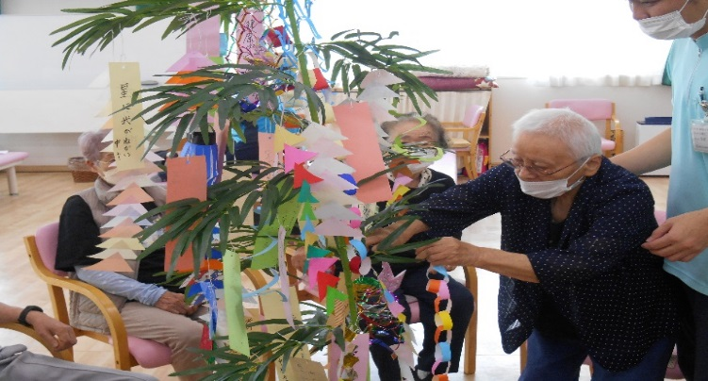
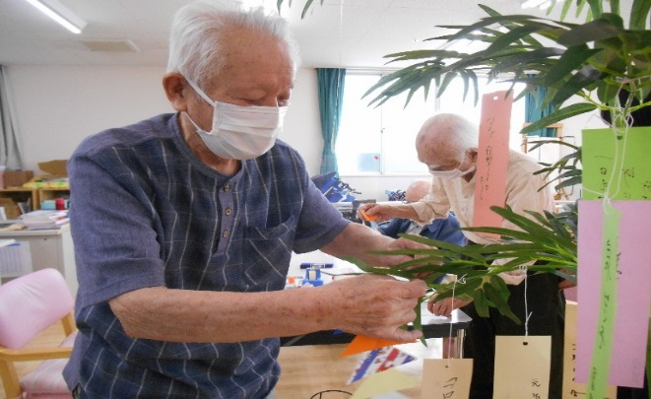
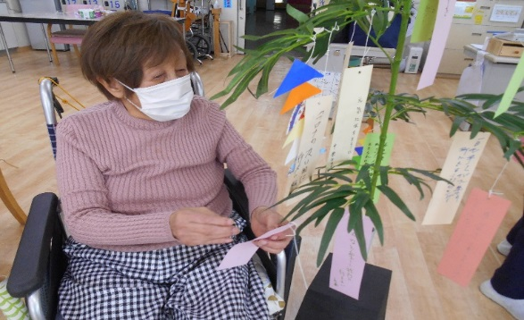
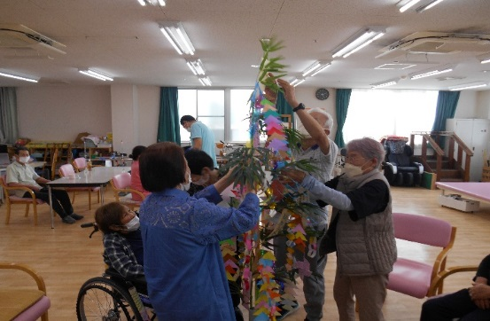
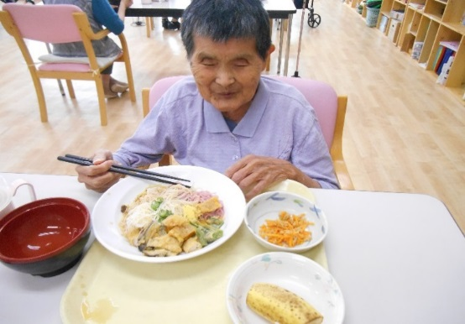
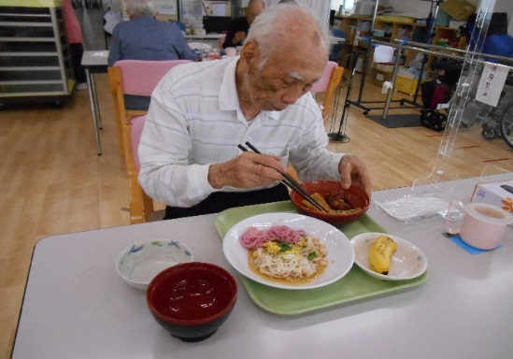
通所リハビリテーションセンター
七夕の飾りつけをしました。
皆様の願いが叶います様に・・・
七夕そうめんを美味しくいただきました。

Slide 3
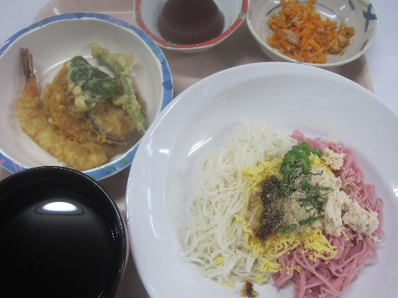
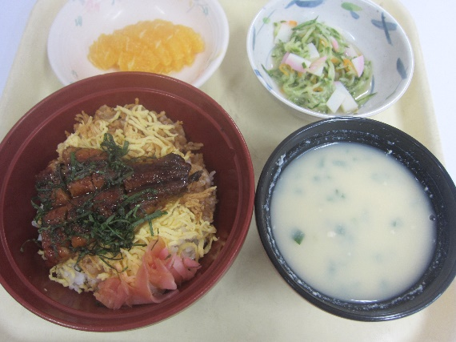
七夕行事食
～お品書き～
・七夕そうめん
・夏野菜の天ぷら
・にんじんしりしり
・水ようかん
土用丑の日
～お品書き～
・刻みうなぎ丼
・きゅうりの酢みそ和え
・呉汁
・果物（オレンジ）
７月２３日は土用の丑の日でした。
今年はアレンジして刻みうなぎ丼を提供させていただきました。うなぎは食べやすいようカットし、錦糸卵や生姜の甘酢漬を彩りよく盛り付けました。一緒に提供したきゅうりの酢みそ和えや呉汁も相性よく、皆様、笑顔で喜ばれておりました。
栄養給食科 調理師 河野 強

Slide 4
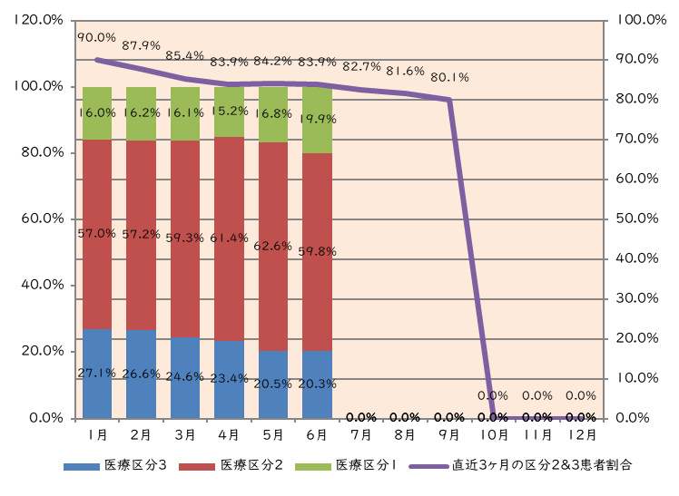
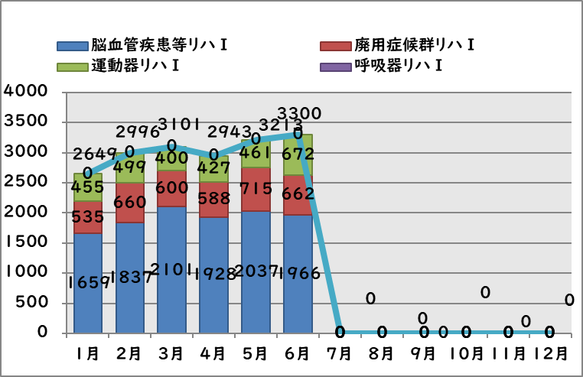
疾患別リハビリテーション（＊2）実施単位数
クリニカルインディケーター 2022年（令和4年）
前方連携の状況（令和4年1月～6月）ｎ＝101
後方連携の状況（令和4年1月～6月） ｎ＝98
医療区分（＊1）別入院患者の割合
軽快退院患者におけるＦＩＭ（＊3）改善値
参考）グラフ内の用語説明
＊1「医療区分」
医療療養病床に入院された患者様の入院基本料において、医療の必要度を３段階で表したものです。
「医療区分１・２・３」と、数が多くなるほど医療が必要となります。
例えば、中心静脈栄養、呼吸器装着、指定難病、24時間の観察が必要な患者様は、医療区分3となります。
＊2「疾患別リハビリテーション」
主となるリハビリの治療内容に応じて医師が判断して行います。1単位は20分です。
＊3「FIM」
世界共通のADL（日常生活動作）評価表です。指標として110点以上で介助に必要な時間は0分です。点数が低くなるほど、介助に必要な時間は長くなります。最低18点、最高126点です。

